Slide 1
Vybrané fyzioterapeutické postupy po náhradách klíčových kloubů
Mgr. Ivana Radkovcová

Slide 2
Aloplastiky
je-li kloub zdroj intenzivní bolesti
při výrazném zhoršení funkce kloubu
poúrazové stavy
běžně kyčel, koleno, v posledních letech rameno, loketní a hlezenní kloub

Slide 3
Aloplastiky
materiál:
- kov pro implantát (ušlechtilá ocel, titan, slitiny kovů)
- kov, polyetylén, keramika pro kontaktní povrchy
typ náhrady:
- cementovaná
- necementovaná
- hybridní

Slide 4
Aloplastiky - RHB
předoperační fáze:
kineziologický rozbor
ošetření postiženého kloubu:
- úprava svalové dysbalance
- zmírnění kontraktur
- udržení nebo zvětšení ROM
výcvik pohybových stereotypů:
- stereotyp EXT, ABD v kyčli, FLX trupu
- přesuny z lůžka
- přetáčení na bok a břicho s polštářem mezi koleny
- nácvik stoje, chůze s odlehčením a pomůckami po rovině i schodech
podpora úchopu
nácvik sebeobsluhy zdravou končetinou
úprava stereotypu dýchání
zlepšení celkové kondice
edukace – zejména KI pohyby, režimová opatření

Slide 5
Aloplastiky - RHB
časná pooperační fáze:
RFT
CG, prevence TEN
polohování, prevence kontraktur
izometrie
FT – kryoterapie
kinezioterapie
nácvik chůze s odlehčením
nácvik sebeobsluhy

Slide 6
Aloplastiky - RHB
v průběhu hospitalizace:
kinezioterapie
Cp, Thp (zejména je-li operována HK)
ortéza (u HK)
péče o jizvu (po odstranění stehů) – TMT, laser
nácvik chůze, chůze do schodů
nácvik sebeobsluhy
FT:
- biolampa, laser (redukce hematomů)
- kryoterapie
- vodoléčba (po zhojení rány)

Slide 7
Aloplastiky - RHB
lázeňská léčba:
indikace ortopedem, RHB lékařem, revmatologem,
do 3 měsíců od výkonu
domácí ošetřování:
stabilizovaný stav
uspokojivý ROM
kvalitní sebeobsluha
příp. zajištěna sociální péče
vybavení pomůckami
edukace – pohybový režim, režimová opatření, míra zatížení
není-li možné DO – RHB ústav, LDN, atd.
úprava životosprávy a omezení:
korekce tělesné hmotnosti
úprava pohybových aktivit

Slide 8
Aloplastika kyčelního kloubu
femorální a acetabulární komponenta
typy endoprotéz:
- cementovaná (u starších pacientů)
- necementovaná (u mladších, delší doba odlehčení)
- hybridní
indikace:
- destrukce kloubu při artróze
- subkapitální zlomeniny krčku
- nezvládnuté bolesti kloubu při artróze
- revmatická onemocnění
- posttraumatické stavy
- rekonstrukce kloubu po exstirpaci prox. femuru u nádoru
- Morbus Perthes
- zánětlivá onemocnění

Slide 9
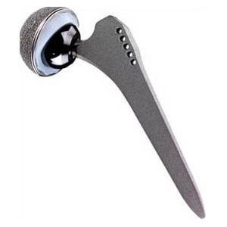
Zdroj: https://www.google.cz/url?sa=i&source=images&cd=&cad=rja&uact=8&ved=2ahUKEwi-h_aG0rveAhURLlAKHTiPBwkQjRx6BAgBEAU&url=http%3A%2F%2Fsurgalclinic.com%2Findex.php%3Fpg%3Dspektrum-vykonu--ortopedie--endoproteza-kycelni-kloub&psig=AOvVaw1BWqseoFb108n6Wrkl2JqJ&ust=1541451916928030

Slide 10
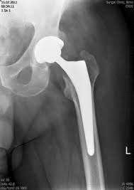
Zdroj: https://www.google.cz/url?sa=i&source=images&cd=&cad=rja&uact=8&ved=2ahUKEwinw-3T0rveAhWLaFAKHQH1C-gQjRx6BAgBEAU&url=https%3A%2F%2Fwww.surgalclinic.cz%2Findex.php%3Fpg%3Dortopedie--endoproteza-kycle&psig=AOvVaw1BWqseoFb108n6Wrkl2JqJ&ust=1541451916928030

Slide 11
KI TEP kyčle
lokální:
- folikulitida
- proleženiny v oblasti kyčelního kloubu
- vředové afekce
- aktivní infekce kyčelního kloubu
celkové:
- akutní infekce jiné lokalizace
- závažná neurologická onemocnění
- kardiopulmonální onemocnění
- neurogenní artropatie
- špatná kvalita kostní tkáně
- nespolupráce nemocného
- zvýšená sedimentace
- věk nad 80 let

Slide 12
Aloplastika kyčelního kloubu - RHB
RFT
polohování, derotační bota
CG
aktivně HKK, neoperované segmenty
izometrie m. QF, gluteálního svalstva
asistované cvičení FLX a ABD v kyčli
KC
TMT – inguina, DK
vertikalizace - nácvik sedu s abdukčním klínem, stoje, sestup z lůžka, uléhání
nácvik otáčení na zdravý bok a břicho – polštář mezi koleny
nácvik chůze s odlehčením (PB, FH) po rovině
cvičení ABD a EXT na břiše
leh na boku na zdravé končetině – polštář mezi koleny!
nácvik chůze po schodech
péče o jizvu
režimová opatření
edukace stran domácího pohybového režimu
postupná zátěž operované končetiny dle ordinace operatéra – plná zátěž zhruba za 3 měsíce

Slide 13
Aloplastika kyčelního kloubu – režimová opatření proti luxaci
vyloučit!!!:
ADD přes střední rovinu
FLX v kyčli nad 90°
FLX v kyčli s extendovaným kolenem
ZR
upozornit na situace, v nichž luxace hrozí:
obouvání bot
FLX trupu, rotace trupu
sed v hlubokém křesle, na nízké toaletě, v autě
poloha na boku, atd.
upozornit na možnosti používání pomůcek:
madla
protiskluzové podložky
nástavec na WC
podavač
poradit, jak se oblékat, atd.

Slide 14
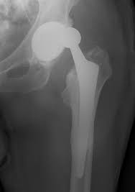
Zdroj: https://www.google.cz/url?sa=i&source=images&cd=&cad=rja&uact=8&ved=2ahUKEwi9rNOp07veAhWQZlAKHZ4aCT8QjRx6BAgBEAQ&url=https%3A%2F%2Fwww.uvn.cz%2Findex.php%3Foption%3Dcom_docman%26view%3Ddocument%26alias%3D887-tep-kycelniho-kloubu-primarni-a-revizni-operace%26category_slug%3Dprezentace-ortopedicke-vykony%26Itemid%3D1061%26lang%3Dcs&psig=AOvVaw1MTqmWxXw9eZrwuuCuVjF4&ust=1541452167720571

Slide 15
Aloplastika kolenního kloubu
indikace – principiálně shodné s TEP kyčle
absolutní KI:
- ICHDK
- st.p. opakovaných flebotrombózách
- závažná kardiopulmonální onemocnění
- infekční ložiska postihující kolenní kloub
- těžké mykózy a bércové vředy
- ztráta kostní tkáně neumožňující fixaci komponent
- těžká dysfunkce extenzorového aparátu
relativní KI:
- přítomnost infekčního ložiska kdekoliv v organismu
- věk
- obezita
- onemocnění CNS omezující aktivní spolupráci

Slide 16
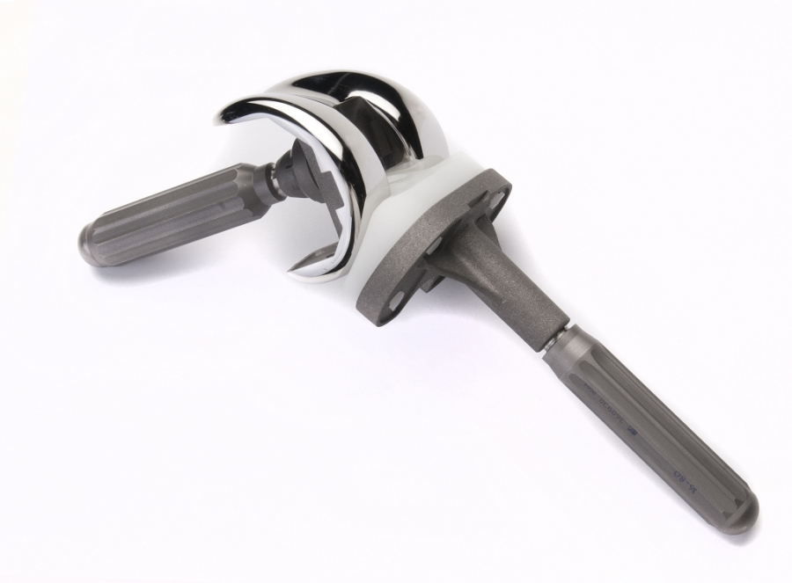
Zdroj: https://www.google.cz/url?sa=i&source=images&cd=&cad=rja&uact=8&ved=2ahUKEwiJorjs07veAhUSbVAKHflHAgsQjRx6BAgBEAU&url=https%3A%2F%2Ffyzioklinika.cz%2Fnavody-na-cviceni-vse%2Frehabilitace-po-operaci%2Fkoleno-po-operaci%2Ftep-kolene-pooperacni-pece&psig=AOvVaw0tM5n9ewRyq-DQVdj_6C4c&ust=1541452404443087

Slide 17
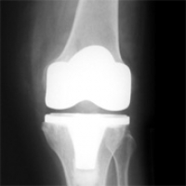
Zdroj: https://www.google.cz/url?sa=i&source=images&cd=&cad=rja&uact=8&ved=2ahUKEwiz5oGU1LveAhWBbFAKHfp5ChcQjRx6BAgBEAU&url=https%3A%2F%2Fwww.fyzioklinika.cz%2Fclanky-o-zdravi%2Ftotalni-endoproteza-kolenniho-kloubu-tep-kolene&psig=AOvVaw0tM5n9ewRyq-DQVdj_6C4c&ust=1541452404443087

Slide 18
Aloplastika kolenního kloubu
komplikace:
hojení rány
neurovaskulární komplikace – poranění peroneu
komplikace vycházející z extenzorového aparátu
TEN
infekce
luxace jen vyjímečně

Slide 19
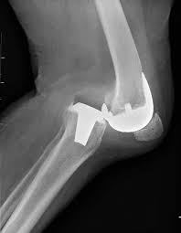
Zdroj: https://www.google.cz/url?sa=i&source=images&cd=&cad=rja&uact=8&ved=2ahUKEwjQnL6-1LveAhUBZ1AKHTjuBxUQjRx6BAgBEAQ&url=http%3A%2F%2Fwww.achot.cz%2Fdwnld%2Fachot_2012_4_376_379.pdf&psig=AOvVaw1IZ2Za4zfsVZRKcGmJzqmr&ust=1541452570329700

Slide 20
Aloplastika kolenního kloubu
RHB:
- polohování
- RFT
- CG, prevence TEN, bandáže
- KC neoperovaných částí
- izometrie m.QF
- facilitace m. QF
- mobilizace pately
- PROM, AAROM, AROM, analytické metody, metody na NF podkladu
- zlepšení propriocepce z plosky nohy – myofasciální techniky, senzomotorika
- verzikalizace
- nácvik stoje, chůze (rovina, schody)
- nácvik používání kompenzačních pomůcek
- kryoterapie
- motodlaha
- péče o jizvu
režimová opatření:
- vyvarovat se kleků
- hlubokých dřepů
- poskoků

Slide 21
Aloplastika hlezna
indikace:
destrukce kloubu
nezvládnuté bolesti
zejména při RA a osteoartróze
zvláštnosti fyzioterapie po operaci:
3-6 týdnů fixace v sádře
chůze s odlehčením dalších 6-12 týdnů
obdobný postup jako u ostatních alloplastik
plná funkce obvykle 16 týdnů po výkonu
ortopedická vložka a obuv

Slide 22
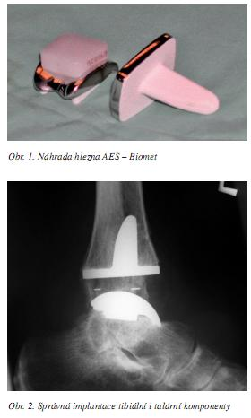
Zdroj: https://www.google.cz/url?sa=i&source=images&cd=&cad=rja&uact=8&ved=2ahUKEwjU6PzI17veAhWGbVAKHTmEC_oQjRx6BAgBEAU&url=http%3A%2F%2Fwww.achot.cz%2Fdetail.php%3Fstat%3D333&psig=AOvVaw0rV6Gm4ZF2NrvPQta1d4iu&ust=1541453385315872

Slide 23
Aloplastika ramenního kloubu
indikace:
artrotické změny
nezvládnutá bolest
nekróza hlavice pažní kosti
nerekonstruovatelné fraktury proximálního humeru, poúrazové stavy
nádory proximálního humeru
nutná dobrá stabilita kloubu
RA, MB

Slide 24
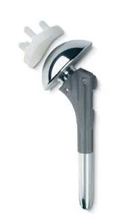
Zdroj: https://www.google.cz/url?sa=i&source=images&cd=&ved=2ahUKEwiX76KW1bveAhVNKlAKHbtICwIQjRx6BAgBEAQ&url=https%3A%2F%2Ftheses.cz%2Fid%2Fv24ynb%2F116027-591655656.pdf&psig=AOvVaw0Yhq7erEh-pqQebm-lPqzy&ust=1541452743195393

Slide 25
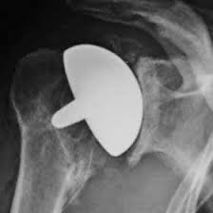
Zdroj: https://www.google.cz/url?sa=i&source=images&cd=&cad=rja&uact=8&ved=2ahUKEwiU8_a_1bveAhWREVAKHTL3BhUQjRx6BAgBEAQ&url=https%3A%2F%2Ftheses.cz%2Fid%2Fv24ynb%2F116027-591655656.pdf&psig=AOvVaw0Yhq7erEh-pqQebm-lPqzy&ust=1541452743195393

Slide 26
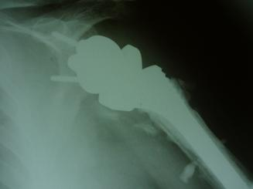
Zdroj: https://www.google.cz/url?sa=i&source=images&cd=&cad=rja&uact=8&ved=2ahUKEwjiuYiY1rveAhXGalAKHS4_AwoQjRx6BAgBEAU&url=http%3A%2F%2Fwww.ortopedie-traumatologie.cz%2FEndoproteza-ramenniho-kloubu&psig=AOvVaw2FlhnbqX5MHuUYdgxN7dxA&ust=1541452939744324

Slide 27
Aloplastika ramenního kloubu
KI:
celkové:
- nespolupráce
- alergie na kovový materiál
- neadekvátní kvalita kostní tkáně
lokální:
- hnisavé stavy
- špatný stav manžety rotátorů a m. deltoideus – instabilita
- kostní defekt glenoidu

Slide 28
Aloplastika ramenního kloubu
komplikace:
uvolnění endoprotézy
impingement syndrom
subluxace, luxace
bolest
heterotopická osifikace
špatná funkčnost

Slide 29
Aloplastika ramenního kloubu
RHB:
polohování (flexe + mírná abdukce, se semiflexí lokte)
prevence TEN
kryoterapie
RFT
TMT
aktivně nefixované části
pasivně abdukce a flexe v rameni v nebolestivém rozsahu
při chůzi a ve spánku šátkový závěs
motodlaha
posílení mezilopatkových svalů
izometrie
AAROM
péče o jizvu
obvykle od 3, týdne po zákroku AROM s vyloučením pohybu lopatky – kyvadlové pohyby
nácvik ADL, sebeobsluhy
ergoterapie
analytická cvičení
metody na NF podkladu
plná zátěž zhruba 4.-6. měsíc

Slide 30
Aloplastika loketního kloubu
indikace:
nezvládnutá bolest
omezení funkce
omezení sebeobsluhy (pro ADL nutný ROM 30-130°
RHB:
- dle doporučení operatéra, vzhledem k rozsáhlé rekonstrukci měkkých tkání
- obdobný postup jako u ostatních endoprotéz

Slide 31
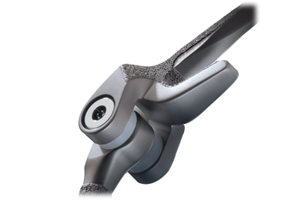
Zdroj: https://www.google.cz/url?sa=i&source=images&cd=&cad=rja&uact=8&ved=2ahUKEwidld3L1rveAhXOLlAKHZ5ZCQUQjRx6BAgBEAU&url=http%3A%2F%2Fwww.zimmerczech.cz%2Fmedical-professionals%2Fproducts%2Felbow%2Fcoonrad-morrey-elbow-system.html&psig=AOvVaw2O6uOWIida9p6FVtPMG8Nc&ust=1541453139275245

Slide 32
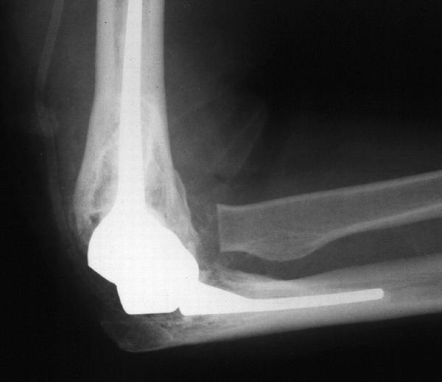
Zdroj: https://www.google.cz/url?sa=i&source=images&cd=&cad=rja&uact=8&ved=2ahUKEwi9-ZaE17veAhXEYVAKHX8JA9kQjRx6BAgBEAU&url=https%3A%2F%2Fwww.fnbrno.cz%2Fareal-bohunice%2Fortopedicka-klinika%2Foperace-rtg-snimky%2Ft2593&psig=AOvVaw2O6uOWIida9p6FVtPMG8Nc&ust=1541453139275245

Slide 33
Použitá literatura
BUCHTELOVÁ, E. Fyzioterapie v indikační oblasti II. 1.vyd. Ústí nad Labem: Ediční středisko PF UJEP, 2017. 139 s. ISBN 978-80-7561-060-7.
KOLÁŘ, P. et al. Rehabilitace v klinické praxi. 1. vyd. Praha: Galén, s r.o., 2009. 713 s. ISBN 978-80-7262-657-1.

